Slide 1
Controles de interfaz básicos en iOS con Swift
Lic. Santiago Rodríguez Paniagua. (2016)

Slide 2
Uso Básico de Imágenes

Slide 3
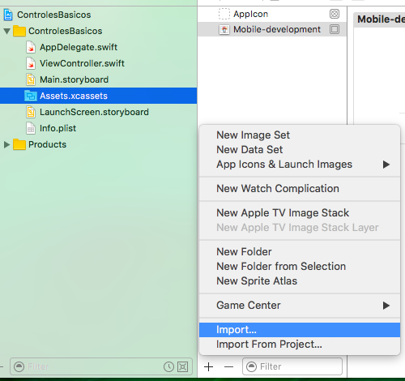
Paso #1 Importar las imágenes

Slide 4
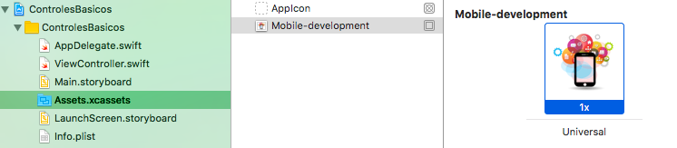
Paso #1 Importar las imágenes #2

Slide 5
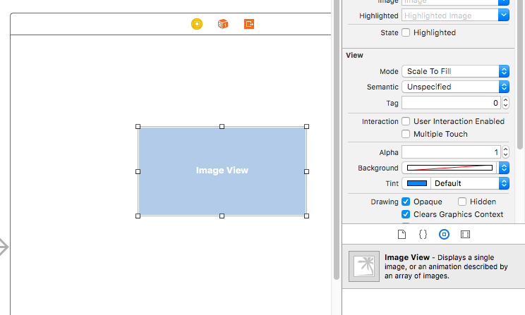
Paso #2: Agregar un Image View

Slide 6
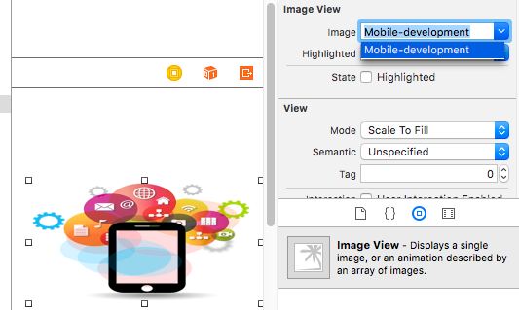
Paso #3: Asociamos el Image View con la imagen importada previamente

Slide 7
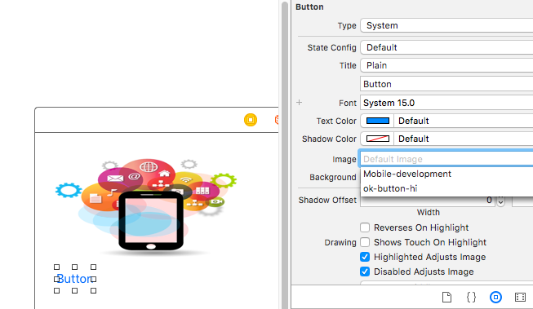
Agregamos una imagen importada a un botón

Slide 8
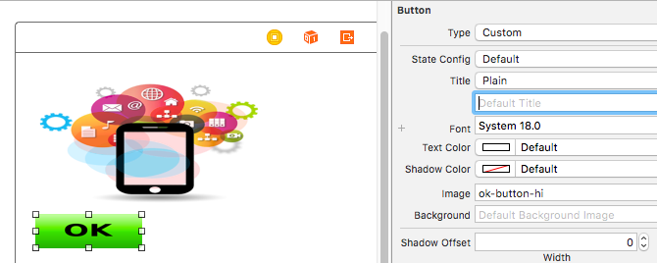
Agregamos una imagen importada a un botón #2

Slide 9
Utilizar Consola

Slide 10
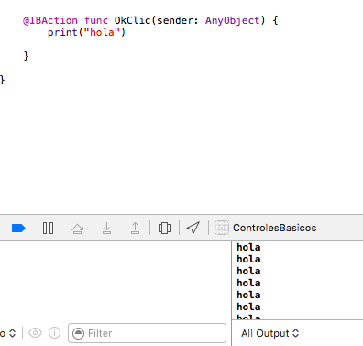
Imprimir en Consola

